Slide 1
工程热力学 —— 第九章 气体动力循环
能动学院 张颖 博士/讲师
办公地点: 能动学院(东三楼) - 甲223
Email: zhangying@mail.xjtu.edu.cn
Tel: 029-82663863

Slide 2
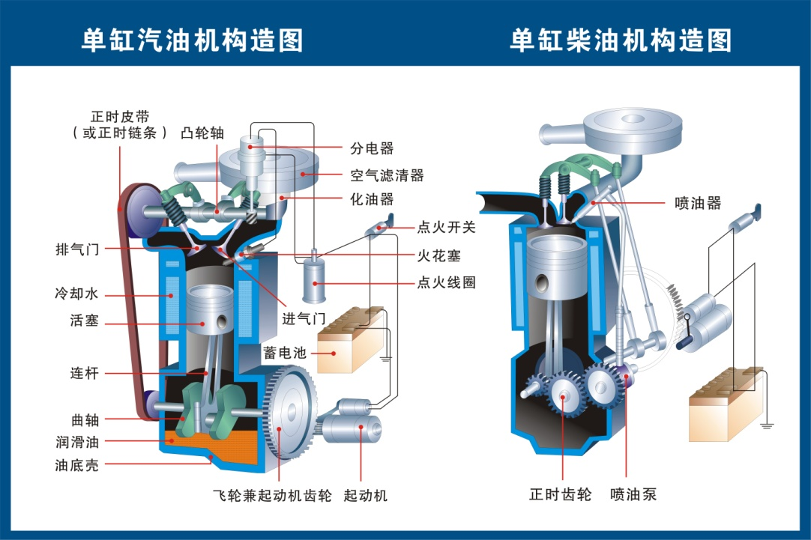
9-2 活塞式内燃机实际循环的简化
1. 一些术语
(2) 燃料(Fuel)
内燃机中携带化学能的物质
如：汽油、柴油、煤油
汽油机 (Petrol(Gasline) Engine)
小型汽车，摩托车
柴油机 (Diesel Engine)
中、大型汽车，火车，轮船，移动电站
煤油机 (Kerosene Oil Engine) 航空

Slide 3
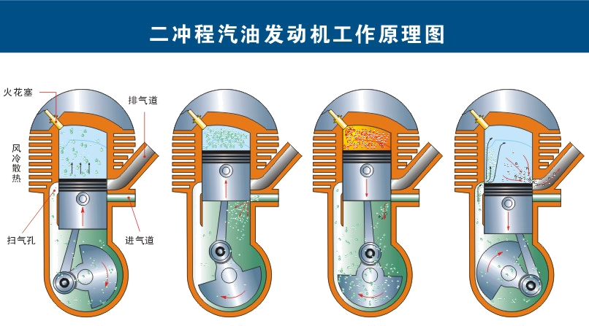
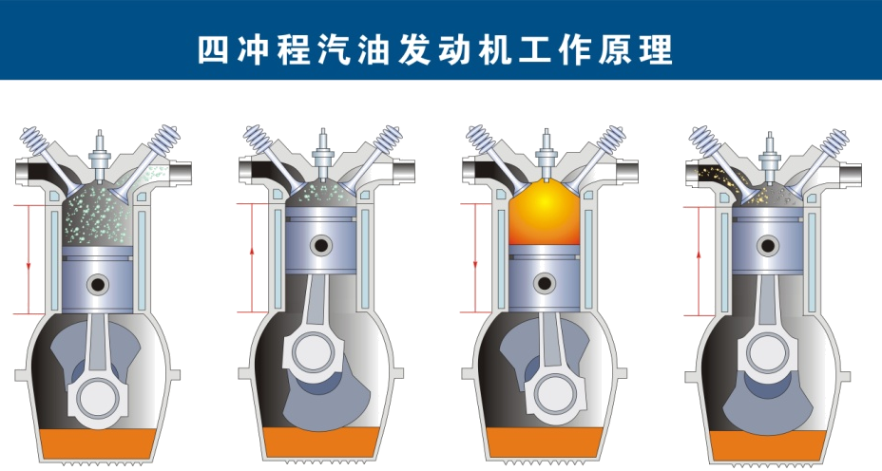
9-2 活塞式内燃机实际循环的简化
1. 一些术语
(3) 行程(Stroke)
活塞在气缸中从一个极端位置移动到另一个极端位置的距离。
四冲程内燃机
进气、压缩、膨胀、排气
二冲程内燃机
进气和压缩、膨胀和排气

Slide 4
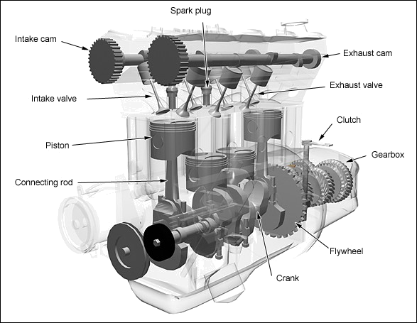
9-2 活塞式内燃机实际循环的简化
1. 一些术语
(4) 点火方式
点燃式内燃机 煤气机，汽油机
压燃式内燃机 柴油机

Slide 5

9-2 活塞式内燃机实际循环的简化
(4) 点火方式
点燃式内燃机
压燃式内燃机
1. 一些术语

Slide 6
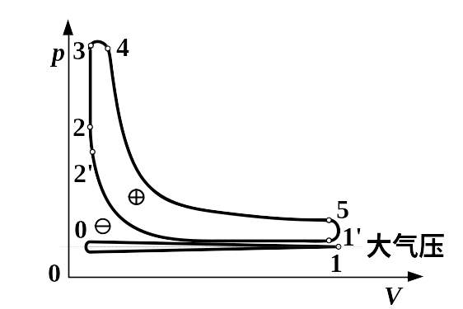
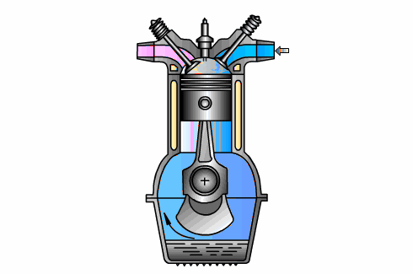
9-2 活塞式内燃机实际循环的简化
2. 四冲程柴油机
四冲程内燃机
进气、压缩、膨胀、排气

Slide 7
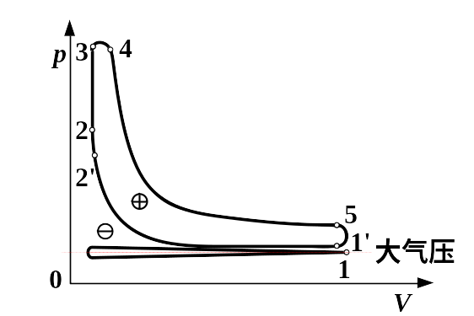
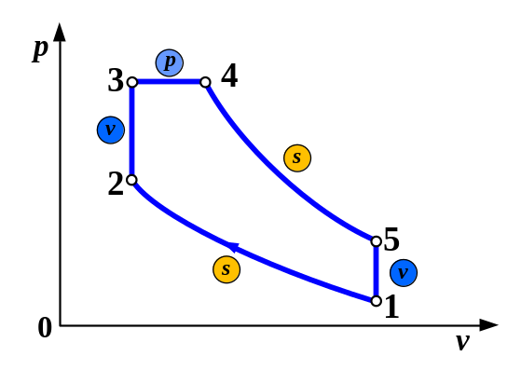
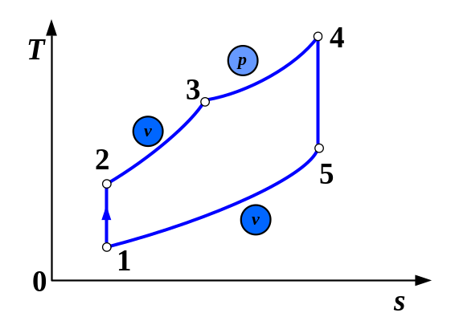
9-2 活塞式内燃机实际循环的简化
假设：
1. 工质：燃气(数量不变，定比热，理想气体)
2. 进、排气：无压差，0-1和1’ -0抵消，闭口循环
3. 过程：理想化(可逆)
压缩、膨胀过程：可逆绝热
加热过程：定容+定压 排气过程：定容
2. 四冲程柴油机

Slide 8
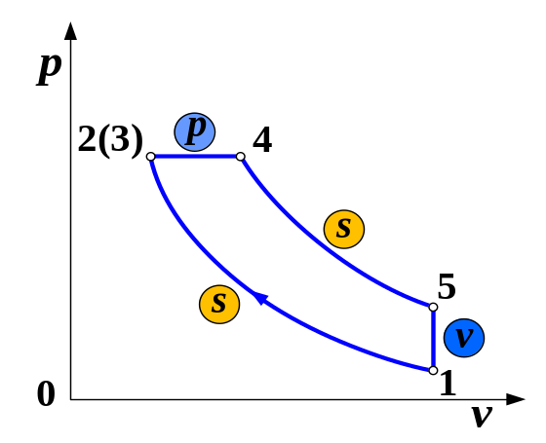
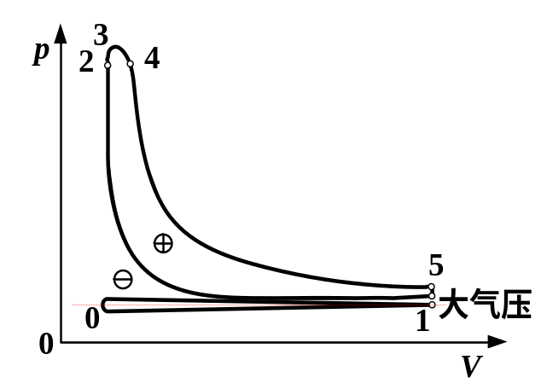
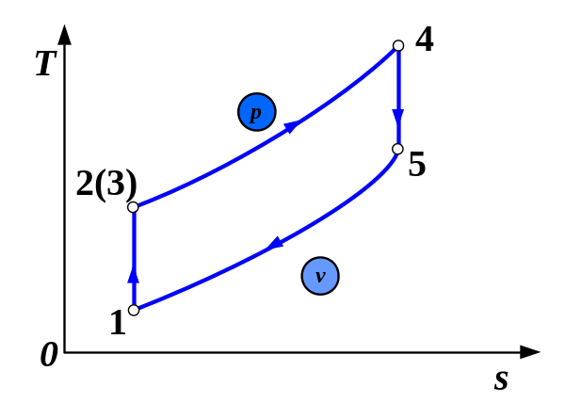
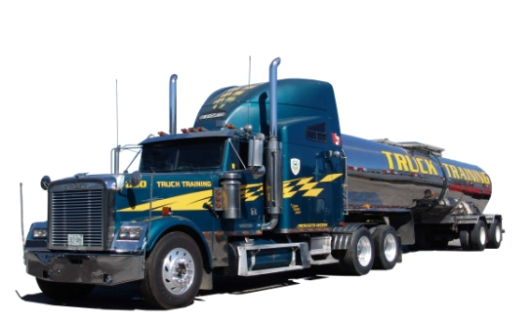
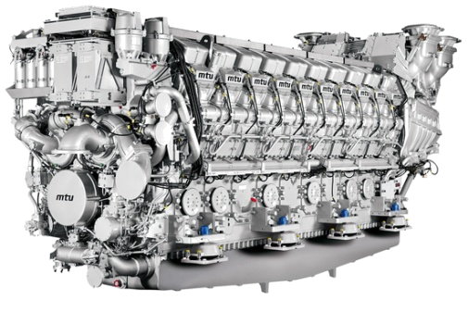
9-2 活塞式内燃机实际循环的简化
3. 高速柴油机
理想化

Slide 9
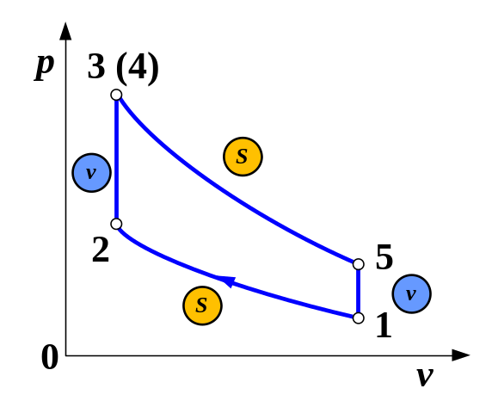
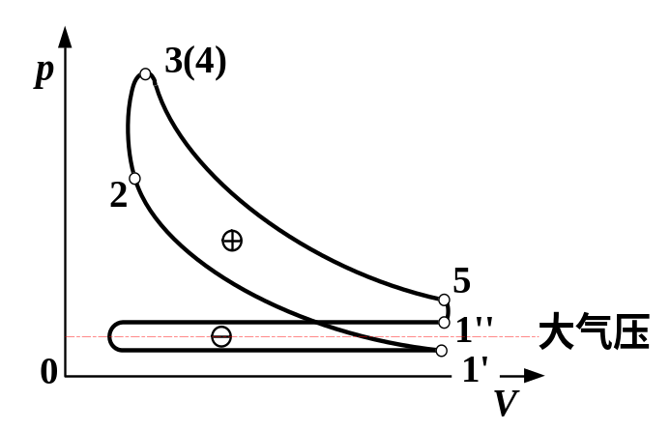
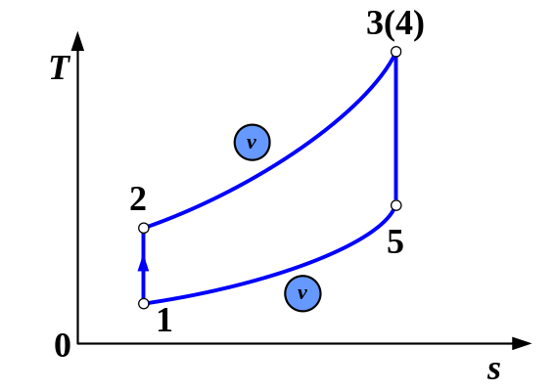
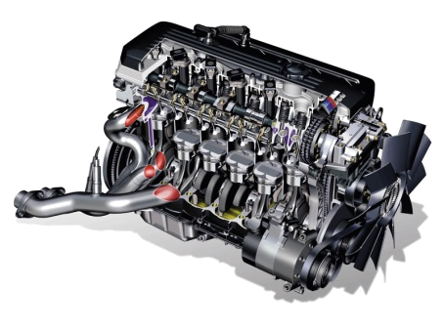
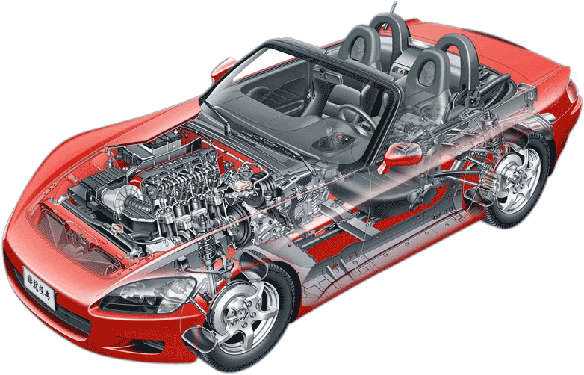
9-2 活塞式内燃机实际循环的简化
4. 汽油机
理想化

Slide 10
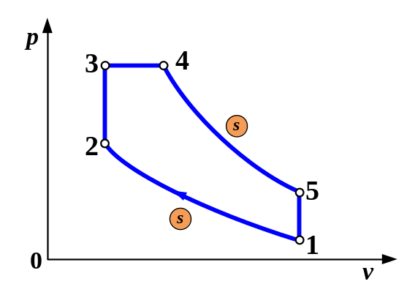
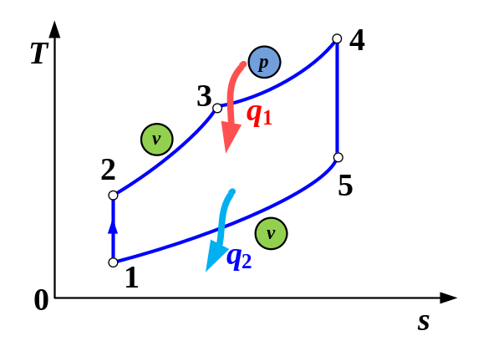
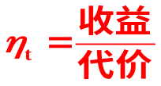
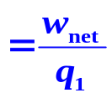
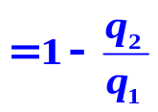
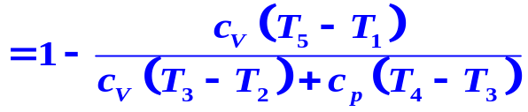
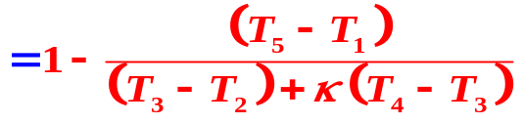
9-3 活塞式内燃机理想循环
1. 混合加热理想循环 (萨巴德 Sabathe 循环)
(1) p - v 图、T - s 图
(2) 热效率

